Slide 1

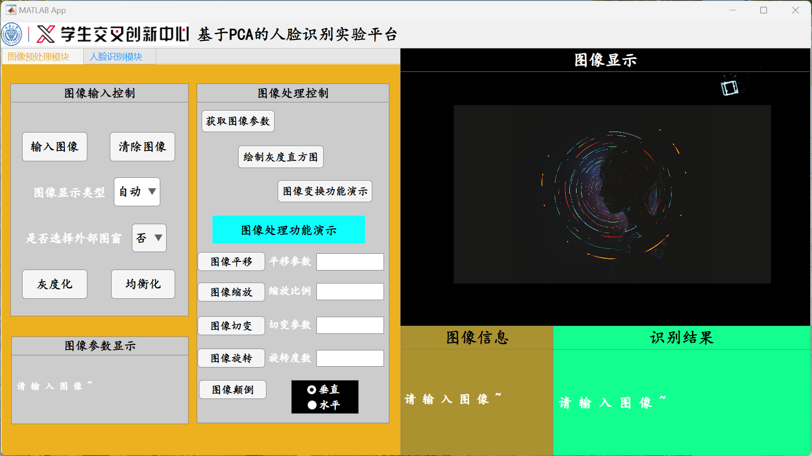
图像预处理模块
本模块的主要功能是对于拍摄的彩色人脸图片进行一系列处理，使处理后的图像能够满足人脸识别过程的需求，提高识别速度与精确度。
图像处理控制部分 相关控件使用说明：
获取图像参数：点击后，处理后的图像（若未处理图像即为原图）的灰度值相关数据会在“图像参数显示”区域显示。
绘制灰度值直方图：点击后，处理后的图像（若未处理图像即为原图）的灰度值直方图会在新的Figure外部图窗中显示。
图像变换功能演示：点击后，系统会自动对输入的图像进行平移、缩放、切变、旋转和颠倒的处理，原图会与处理后的图像一同在新的Figure外部图窗中显示。（处理参数参见下方参考数据）
点击此按钮，可选择文件夹“SourceData”中的彩色人脸图片，使其在“图像显示”区域中显示以等待下一步处理操作
点击此按钮，可清除“图像显示”区域中的所有图像
在该下拉菜单中，可选择在“图像显示”区域仅出现原图、仅出现处理后的图片（新图）或是两张图片均显示（自动）
点此切换至人脸识别模块
图像处理功能演示 使用说明：
先在右侧框体输入参数或选择选项，再点击对应功能按钮，原图与该操作处理后的图片会按照“图像输入控制”部分中选择的方式显示。
各功能输入参数格式与参考数据:
图像平移：横向移动距离，纵向移动距离 100，200
图像缩放：缩放倍数 1.5
图像切变：切变参数1，切变参数2 0.3，0.4
图像旋转：旋转度数【顺时针为正，角度制，不带单位】 45
图像颠倒：选择选项“垂直”或“水平” 垂直
若选择“是”，处理后的图片结果将在新的Figure外部图窗中显示
在通过点击“输入图像”按钮导入图片后，该图片的相关参数（图像名称、格式、大小等）会在这里显示

Slide 2
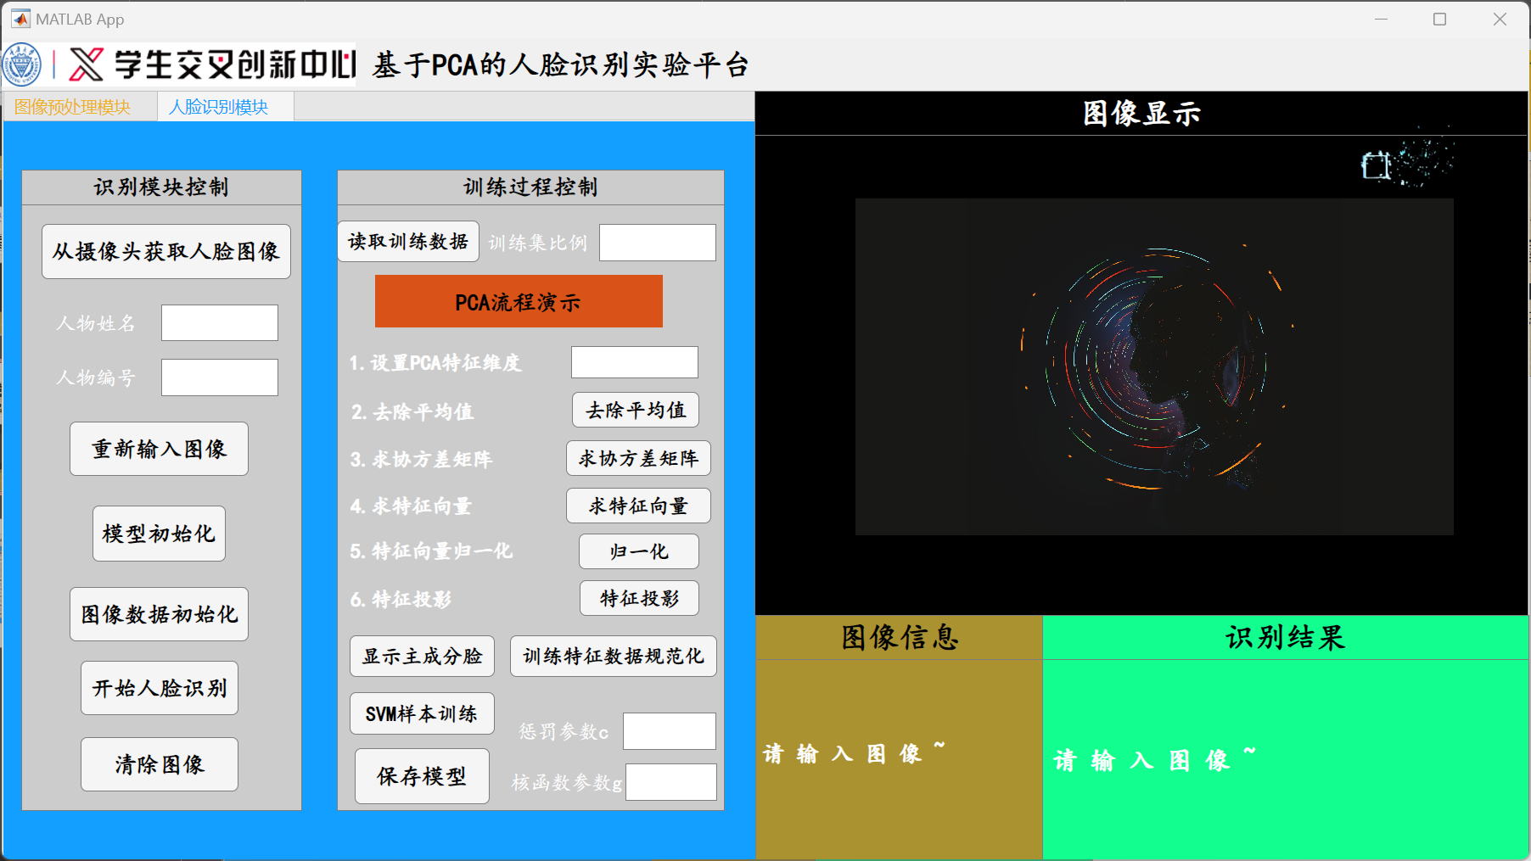
人脸识别模块——导入图片模式
（Tips:
若需要切换模式，请关闭程序后重启以分别使用各自的功能）
导入图片模式 识别模块控制部分 相关控件使用顺序说明：
“重新输入图像”—>“模型初始化”—>“图像数据初始化”—>“开始人脸识别”（—>“清除图像”—>“重新输入图像”）
点击此按钮，可选择文件夹“ProcessedData”中的一张或多张黑白人脸图片，使其在“图像显示”区域中显示以等待下一步处理操作（注意：人脸库中的图片均为bmp格式，选择图片时不要忘记切换格式选项；若要输入多张图片，在选中某张图片后按“ctrl+a”即可）
在通过点击“重新输入图像”按钮导入图片后，该图片的相关参数（图像名称、格式、大小等）会在这里显示
点此切换至图像预处理模块
训练过程控制 使用说明：
在本系统中，已经置入了训练好的人脸识别模型，因此若无特别要求，可以直接按照上述步骤实现人脸识别过程。事实上，由于实际的使用需求与对于识别精度的要求，更多时候需要用户自己设置参数训练模型以满足标准。因此，客户端也提供了设置平台供用户自行训练模型。
训练模型步骤：
输入训练集比例（未输入自动设置为0.8）—>输入PCA特征维度（参考值：20）—>点击“去除平均值”—>点击“求协方差矩阵”—>点击“求特征向量”—>点击“归一化”—>点击“特征投影”（—>点击“显示主成分脸”，将在“图像显示区域”显示等同于输入的PCA特征维度数量的主成分脸，最多显示20张）—>点击“训练特征数据规范化” —>（可设置一定的惩罚参数c与核函数参数g以进一步优化模型）点击“SVM样本训练”
至此模型训练完成。
若需要保存该模型以供以后使用，请点击“保存模型”；若需要在本平台中立刻应用您训练的模型，在输入图像后点击“模型初始化”即可导入并正常使用。
在点击“开始人脸识别”按钮并在“图像显示”区域上部显示“人脸识别完成！”后，该区域会显示识别正确与否以及识别结果与正确结果所对应的人物姓名（若输入多张图片仅显示识别正确率）

Slide 3
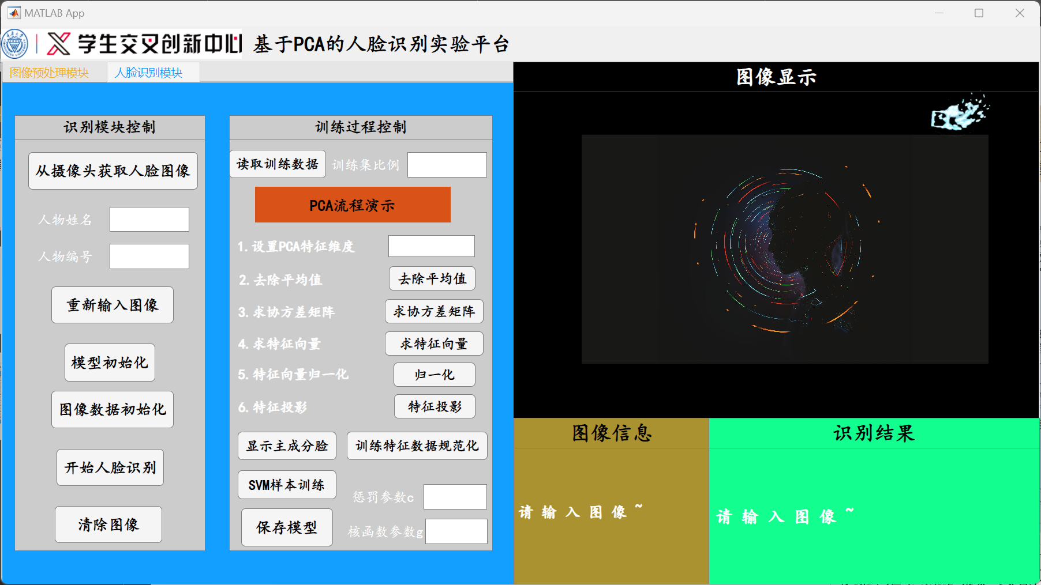
人脸识别模块——摄像头输入模式
（Tips:
使用此模块前请在软件中安装相应摄像头插件）
摄像头输入模式 识别模块控制部分 相关控件使用顺序说明：
使用方式1：在“人物姓名”栏输入需要识别的人物姓名—>“从摄像头获取人脸图像”点击前被识别人脸应正对电脑摄像头，点击后电脑摄像头将被打开，停顿一秒后摄像—>在“人物编号”栏会自动显示该人物对应的编号—>“重新输入图像”中切换至bmp格式后在本APP所在的文件夹中选择文件名为“0.bmp”的图像文件导入—>“模型初始化”—>“图像数据初始化”—>“开始人脸识别”（—>“清除图像”）
本模块的主要功能是通过对于经过预处理的黑白人脸图像进行PCA主成分分析并采用SVM向量机实现分类，以尽量高的精度完成对于输入人脸图像的身份识别工作。
摄像头输入模式 识别模块控制部分
相关控件使用顺序说明：
使用方式2：在“人物编号”栏直接输入需要识别的人物姓名在dic_cell数组中所对应的编号—>“从摄像头获取人脸图像”点击前被识别人脸应正对电脑摄像头，点击后电脑摄像头将被打开，停顿一秒后摄像—>“重新输入图像”—>“模型初始化”—>“图像数据初始化”—>“开始人脸识别”（—>“清除图像”）
在点击“开始人脸识别”按钮并在“图像显示”区域上部显示“人脸识别完成！”后，该区域会显示识别正确与否以及识别结果与正确结果所对应的人物姓名（若输入多张图片仅显示识别正确率）

Slide 4
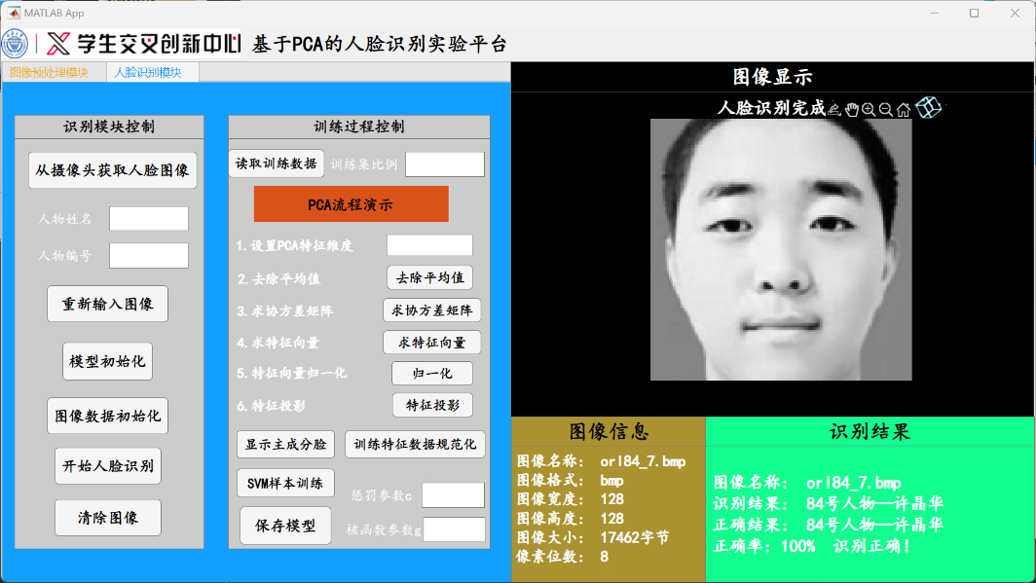
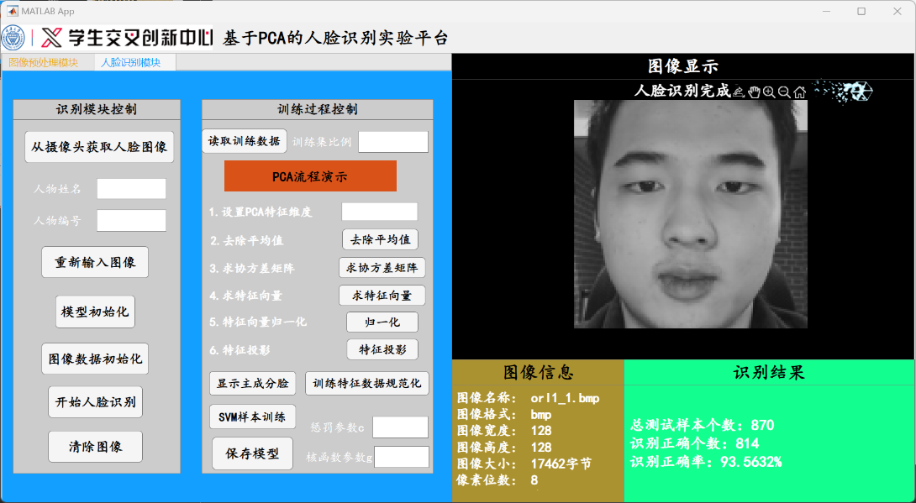
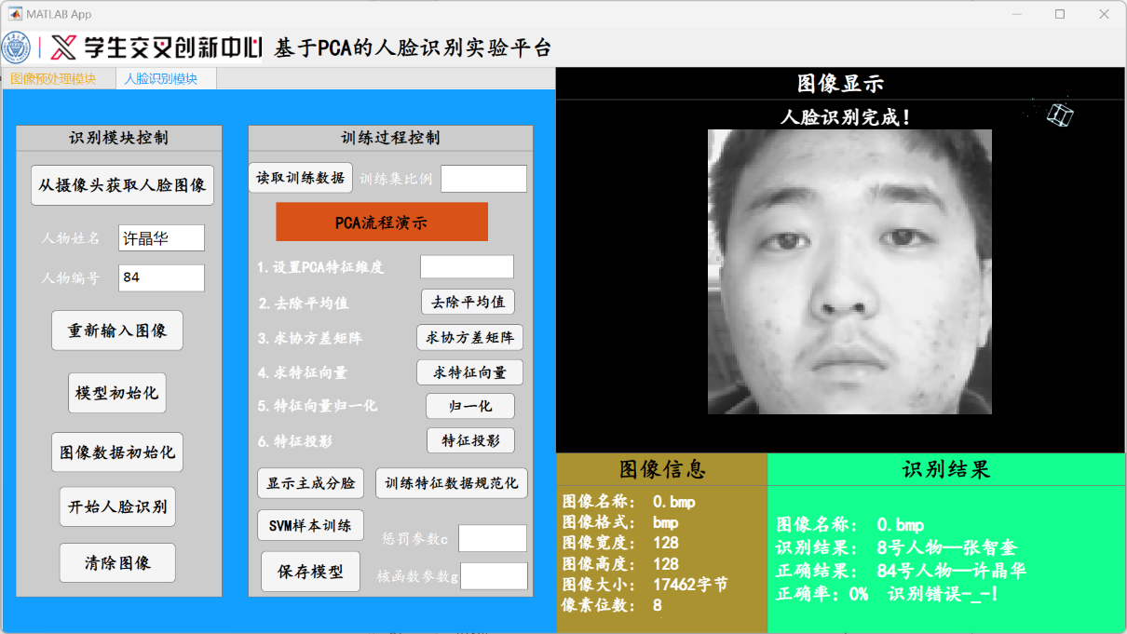
导入图片模式
单人人脸识别效果示意图
多人人脸识别效果示意图
摄像头输入模式
摄像头输入人脸识别
效果示意图

